Slide 1
令和５年度 第２回大阪府発達障がい児者支援体制整備検討部会
参考資料２
大阪府の発達障がい児者に関わる
取組み（資料編）

Slide 2
大阪府発達支援拠点の機関支援の状況
〇H24年以降、児童発達支援や放課後等デイサービスの利用者数及び事業所数は飛躍的に増加。事業所については5年で1724事業所増えた。
〇発達支援拠点はさまざまな通所支援事業所へ機関支援を実施し、令和3年度からは学校への支援も開始している

Slide 3
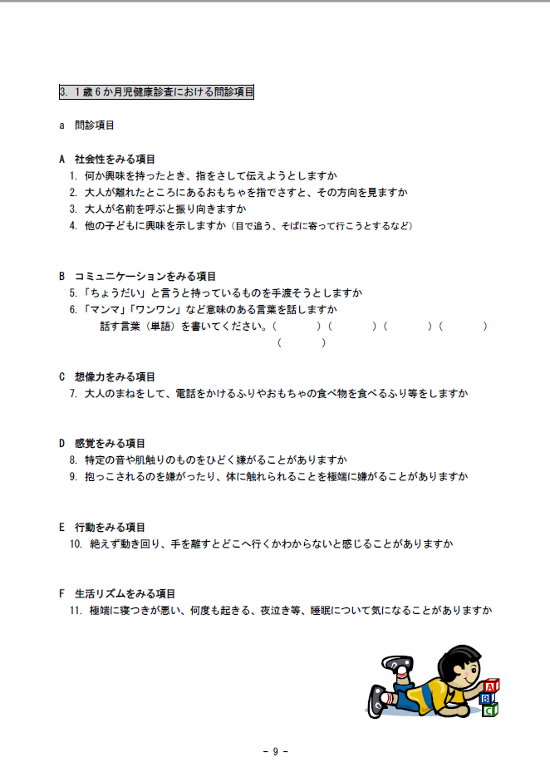
発達障がいの早期発見のための問診項目手引書（抜粋）

Slide 4
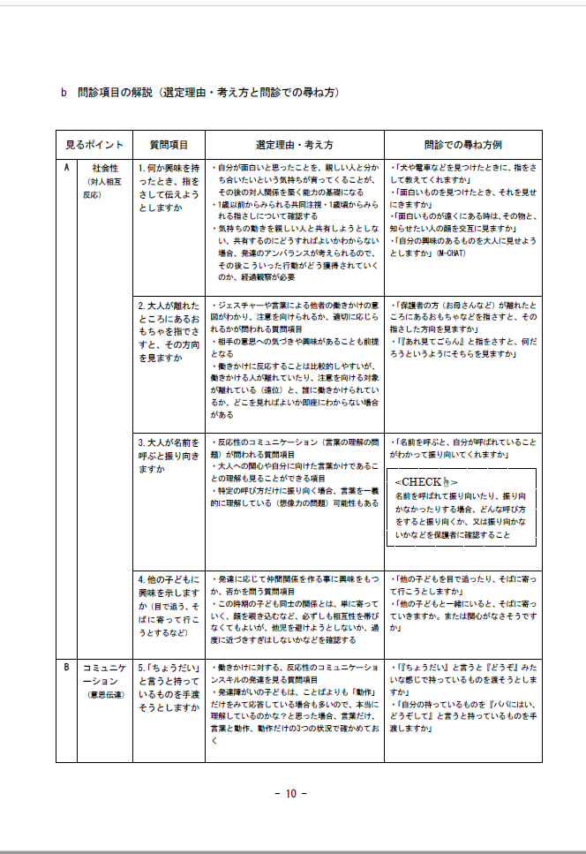
発達障がいの早期発見のための問診項目手引書（抜粋）

Slide 5

令和５年度版 大阪の支援教育（抜粋）

Slide 6
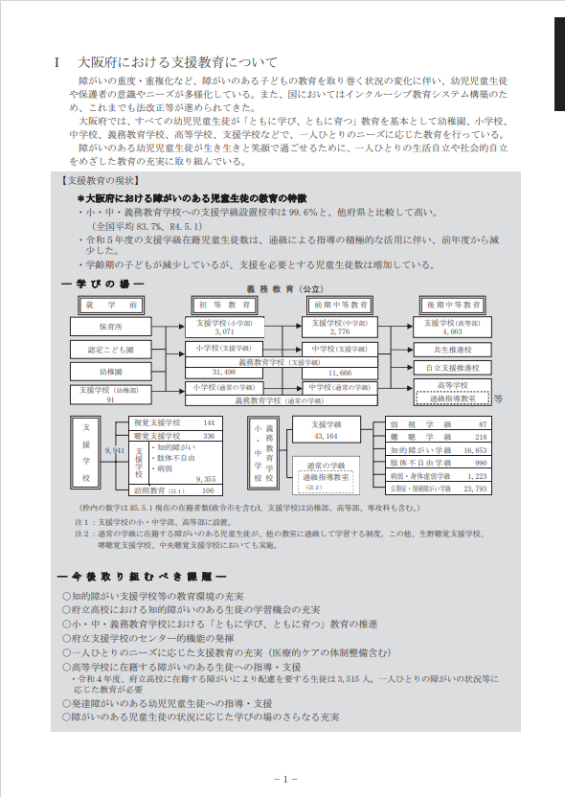
令和５年度版 大阪の支援教育（抜粋）

Slide 7
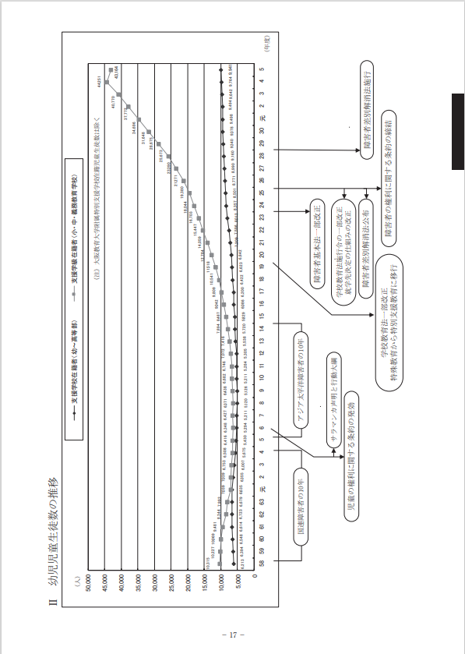
令和５年度版 大阪の支援教育（抜粋）

Slide 8
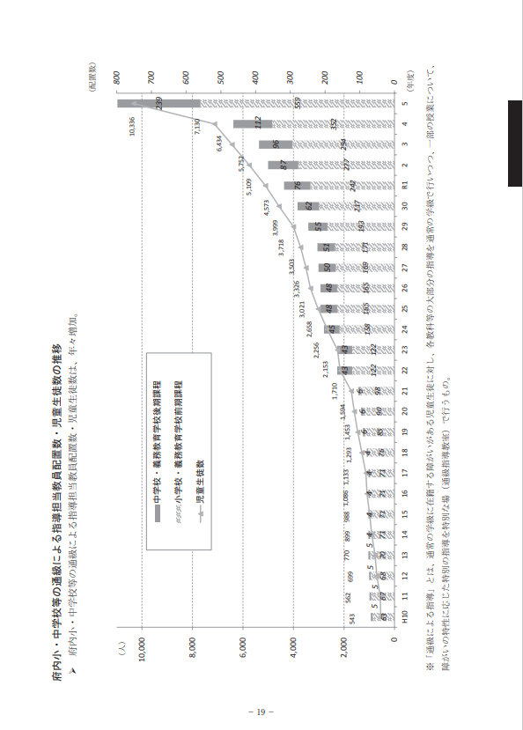
令和５年度版 大阪の支援教育（抜粋）

Slide 9
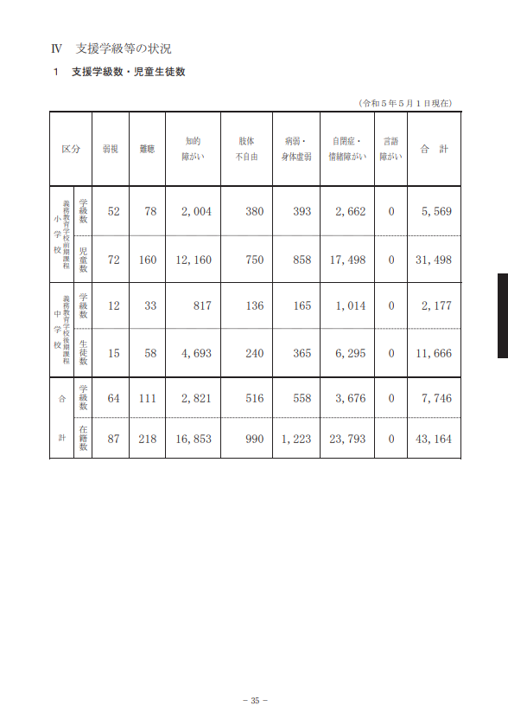
令和５年度版 大阪の支援教育（抜粋）

Slide 10
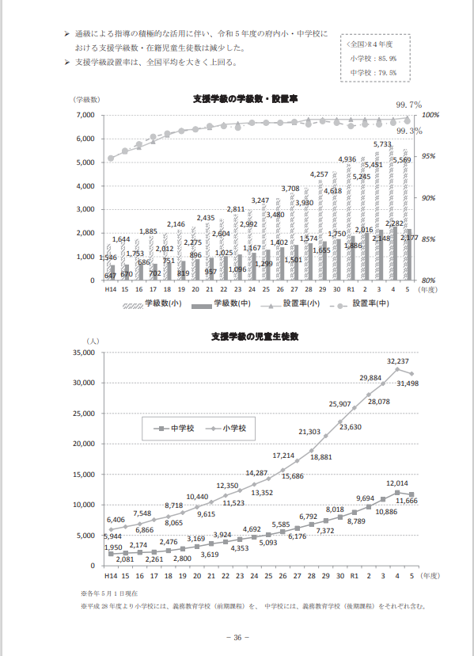
令和５年度版 大阪の支援教育（抜粋）

Slide 11
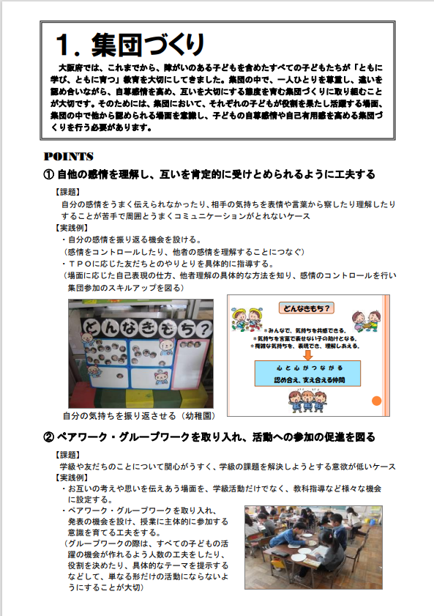
「通常の学級における発達障がい等支援事業」
～すべての子どもにとって「わかる・できる」授業づくり～（抜粋）

Slide 12
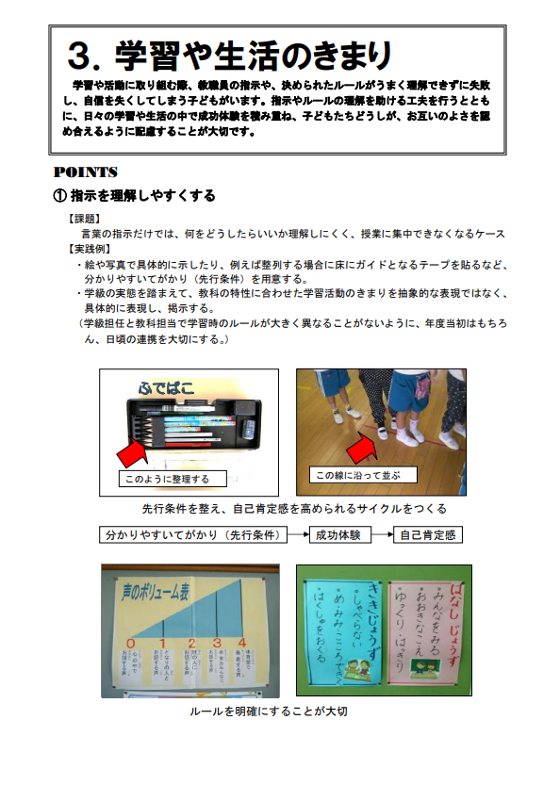
「通常の学級における発達障がい等支援事業」
～すべての子どもにとって「わかる・できる」授業づくり～（抜粋）

Slide 13
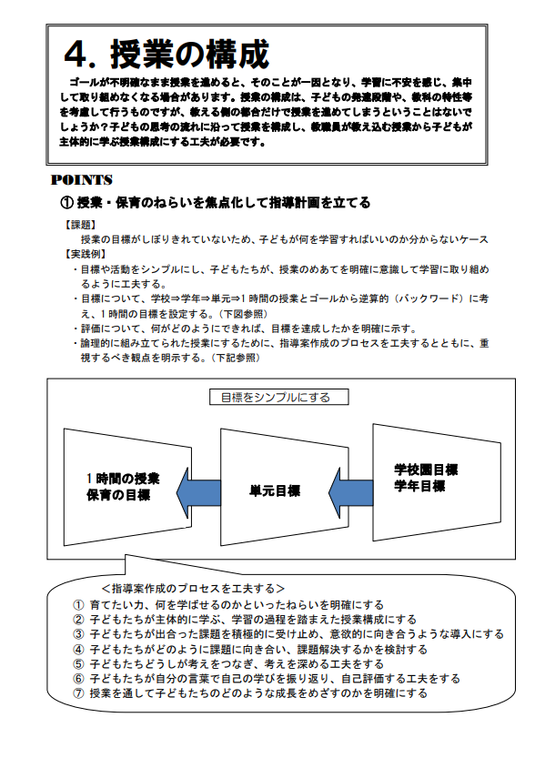
「通常の学級における発達障がい等支援事業」
～すべての子どもにとって「わかる・できる」授業づくり～（抜粋）

Slide 14
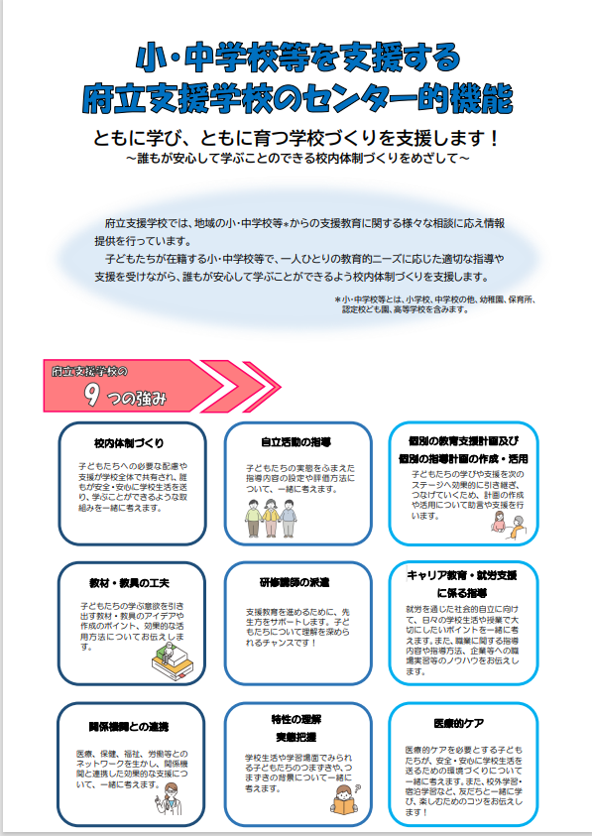
小・中学校等を支援する府立支援学校のセンター的機能紹介リーフレット

Slide 15
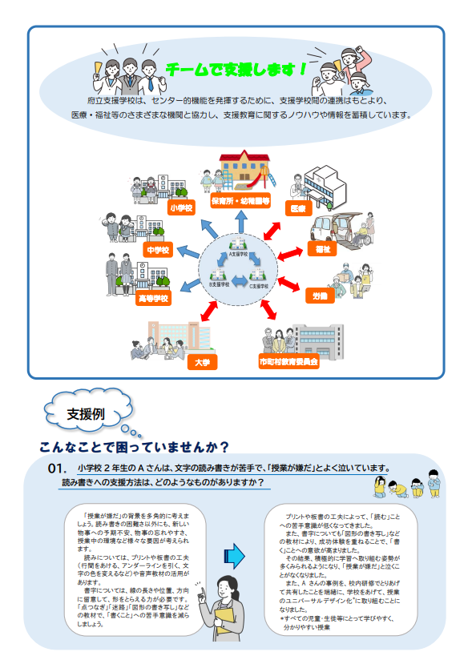
小・中学校等を支援する府立支援学校のセンター的機能紹介リーフレット

Slide 16
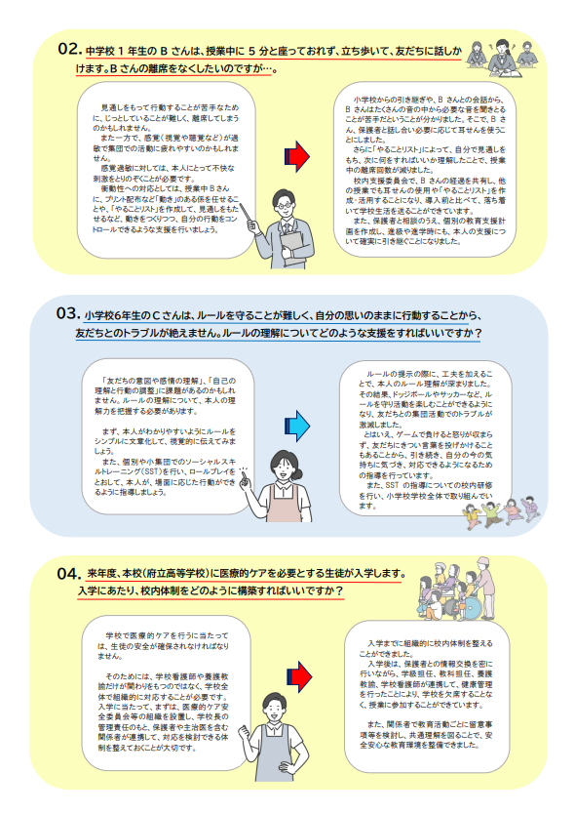
小・中学校等を支援する府立支援学校のセンター的機能紹介リーフレット

Slide 17
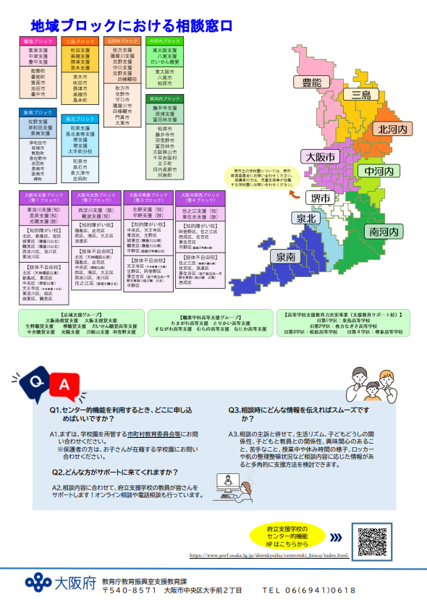
小・中学校等を支援する府立支援学校のセンター的機能紹介リーフレット

Slide 18
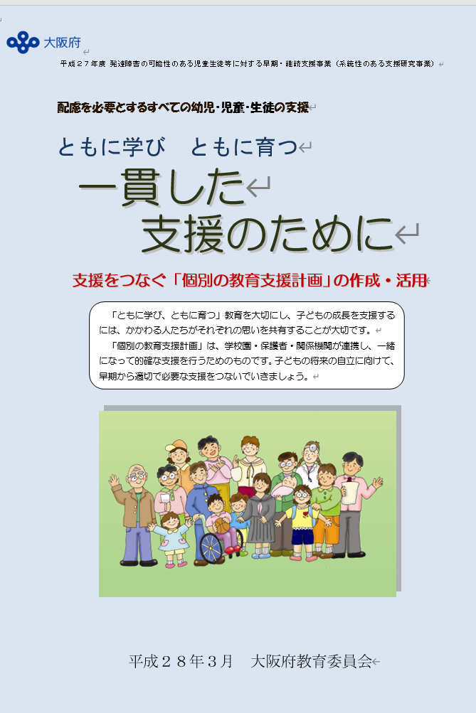
「配慮を必要とするすべての幼児・児童・生徒の支援
ともに学び ともに育つ 一貫した支援のために」リーフレット（抜粋）

Slide 19

「配慮を必要とするすべての幼児・児童・生徒の支援
ともに学び ともに育つ 一貫した支援のために」リーフレット（抜粋）

Slide 20
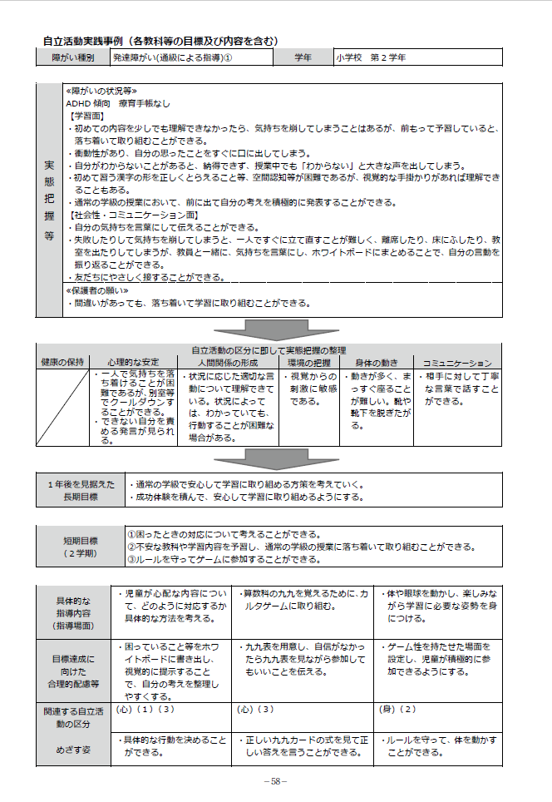
自立活動ハンドブック【小学校版】（抜粋）

Slide 21
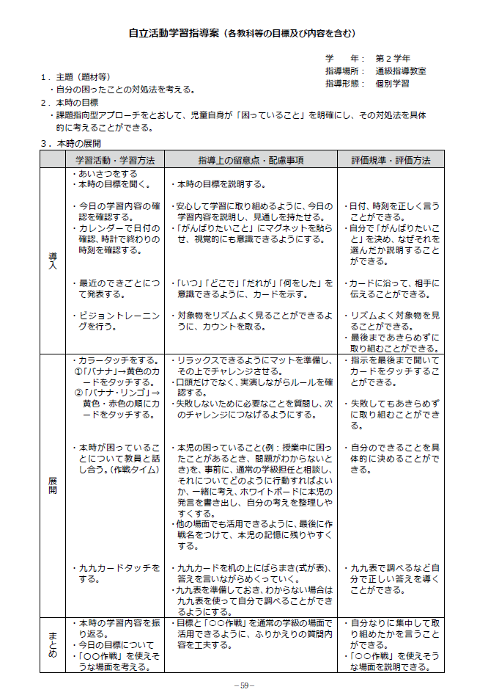
自立活動ハンドブック【小学校版】（抜粋）

Slide 22
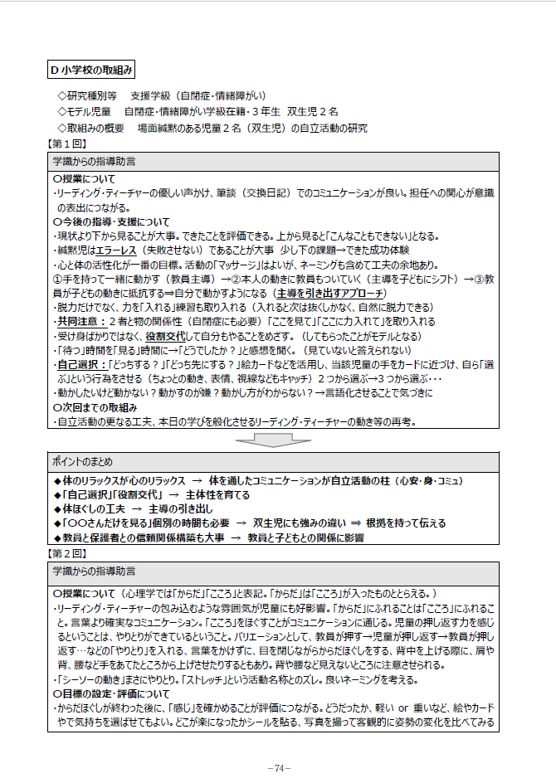
自立活動ハンドブック【小学校版】（抜粋）

Slide 23
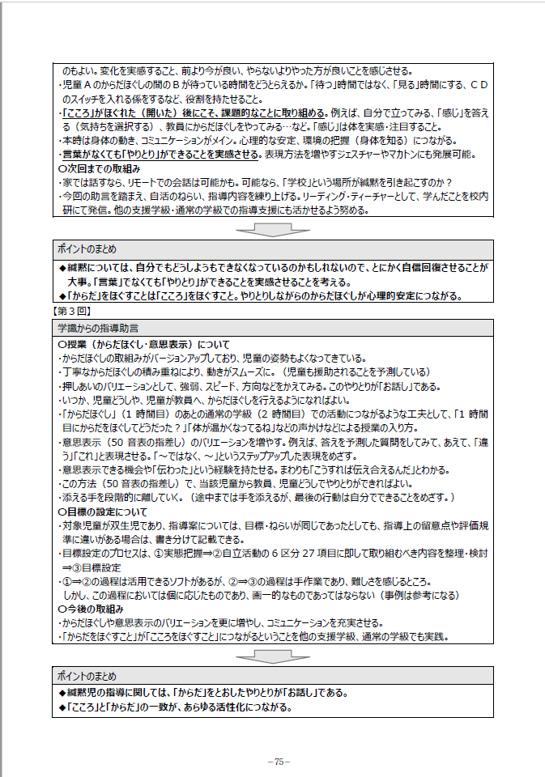
自立活動ハンドブック【小学校版】（抜粋）

Slide 24
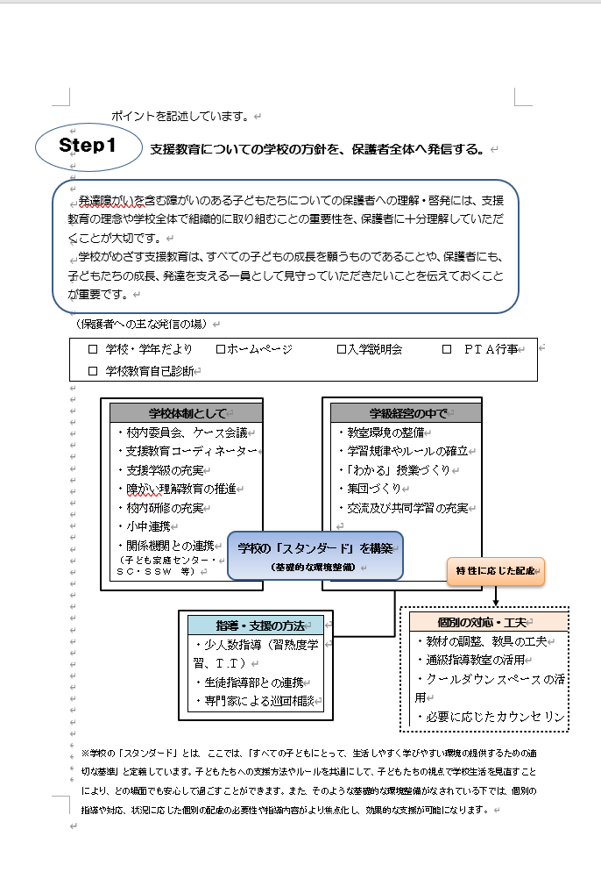
「発達障がいについて 保護者の理解を促進するために」（抜粋）

Slide 25

「発達障がいについて 保護者の理解を促進するために」（抜粋）

Slide 26
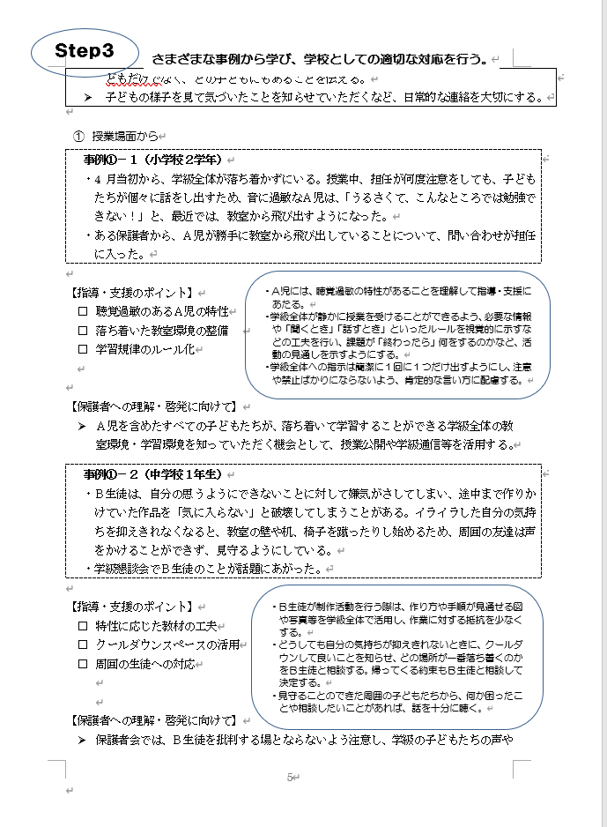
「発達障がいについて 保護者の理解を促進するために」（抜粋）

Slide 27
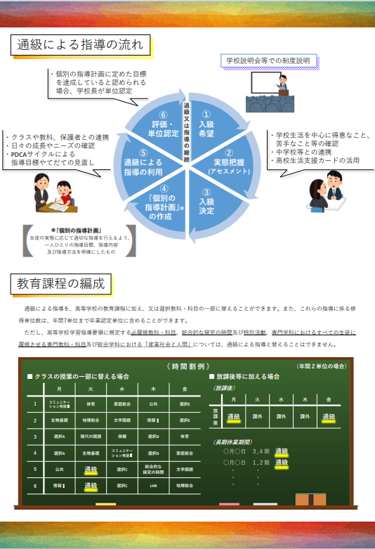
リーフレット「大阪府立高等学校における通級による指導」 （抜粋）

Slide 28
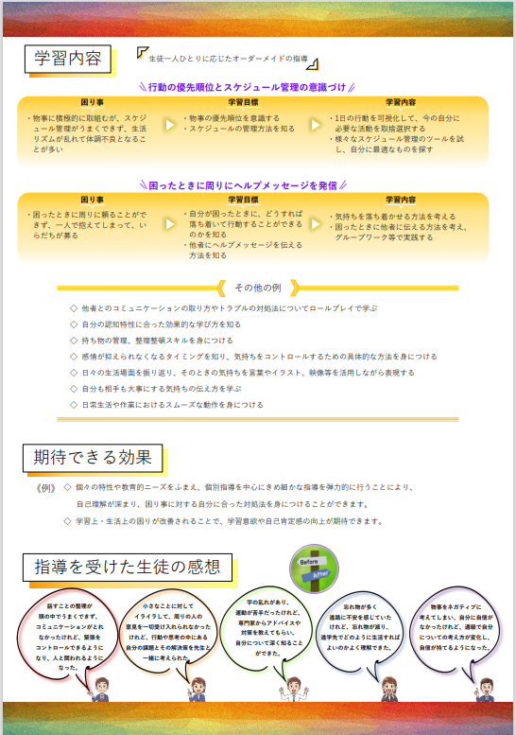
リーフレット「大阪府立高等学校における通級による指導」 （抜粋）

Slide 29
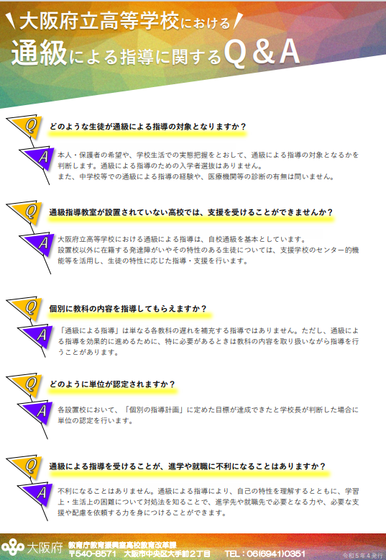
リーフレット「大阪府立高等学校における通級による指導」 （抜粋）

Slide 30
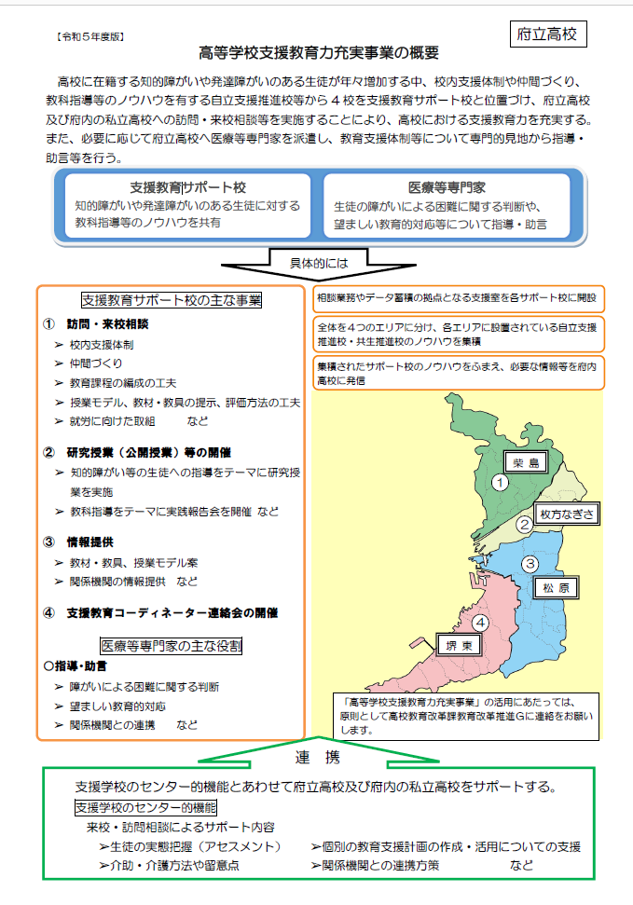
高等学校支援教育力充実事業の概要

Slide 31
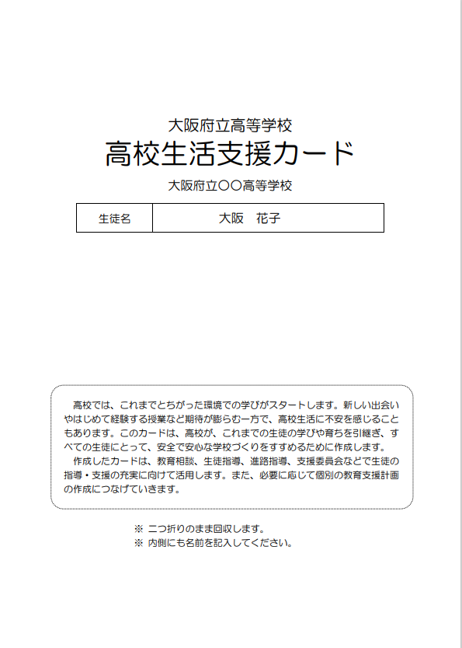
高校生活支援カード記入例

Slide 32
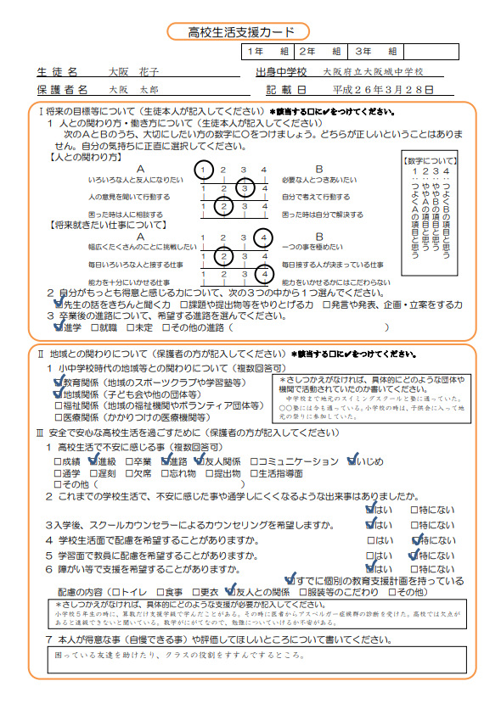
高校生活支援カード記入例

Slide 33
就労サポートカード様式（抜粋）

Slide 34
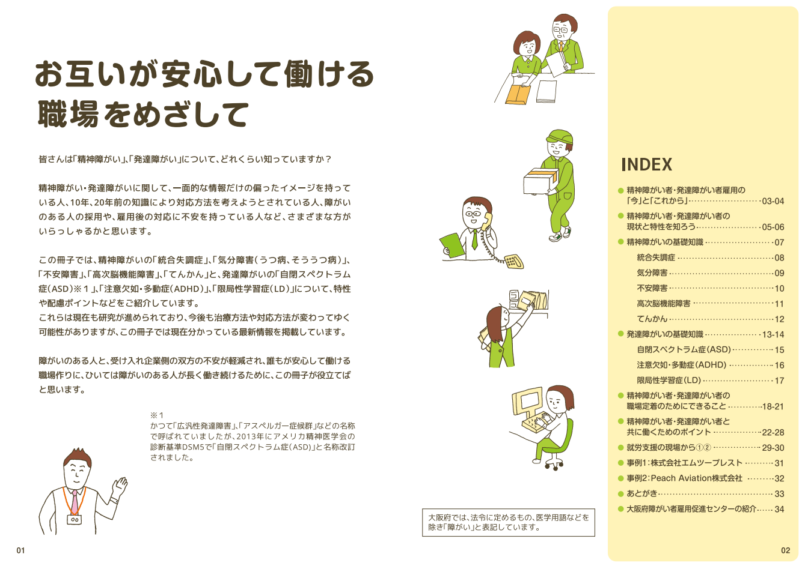
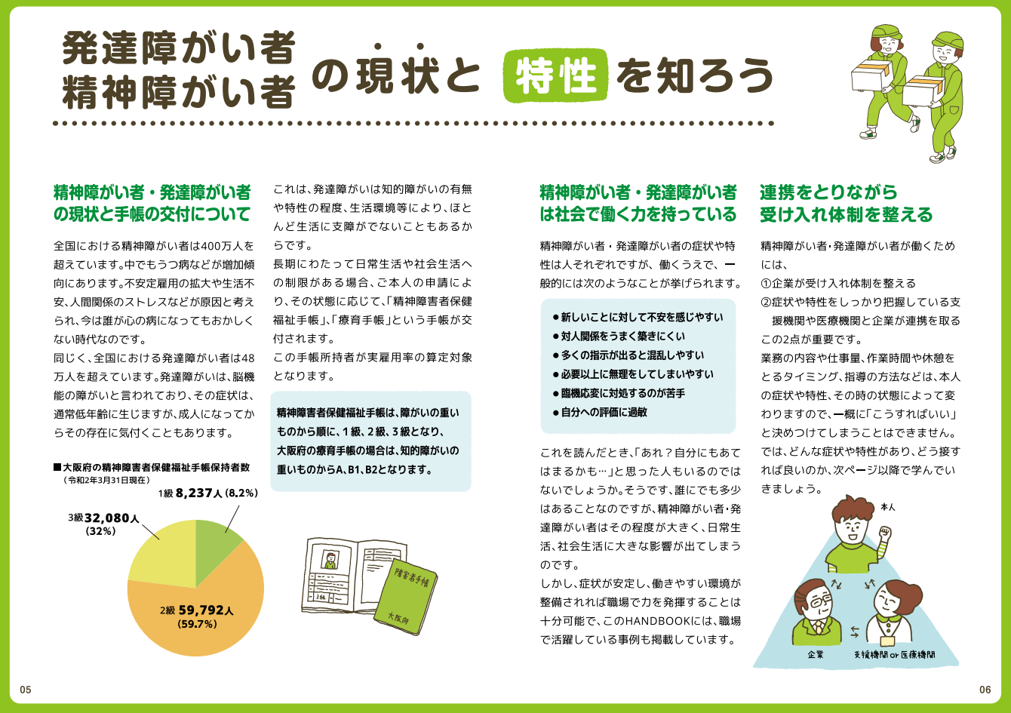
精神障がい者・発達障がい者と一緒に働くハンドブック（抜粋）

Slide 35
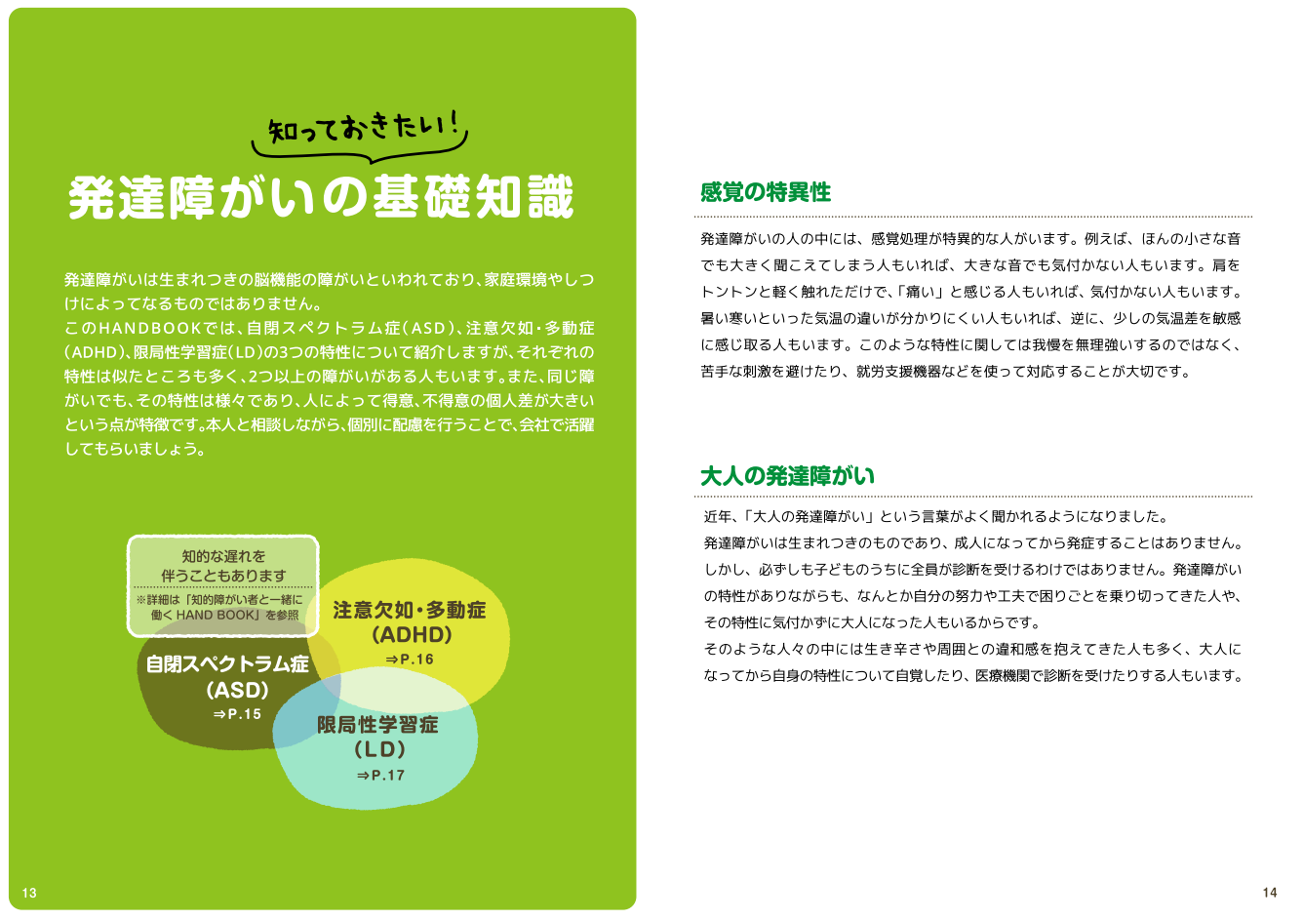
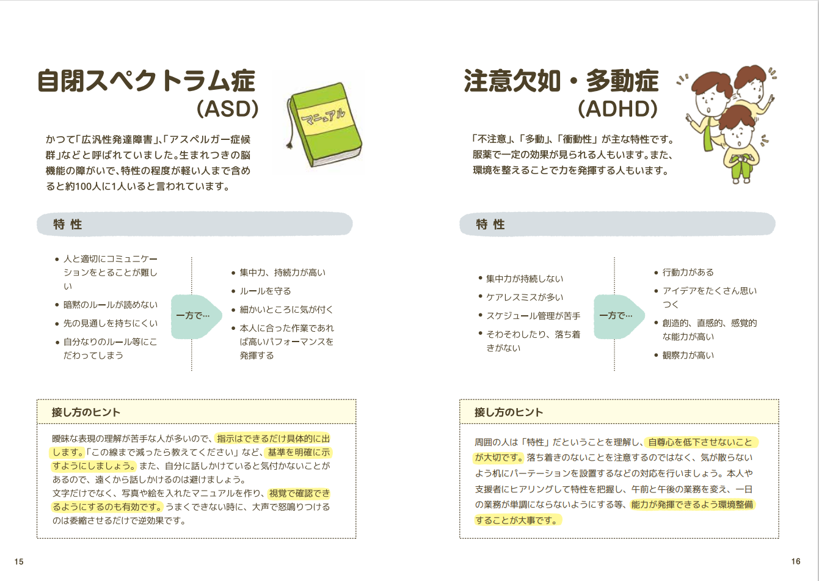
精神障がい者・発達障がい者と一緒に働くハンドブック（抜粋）

Slide 36
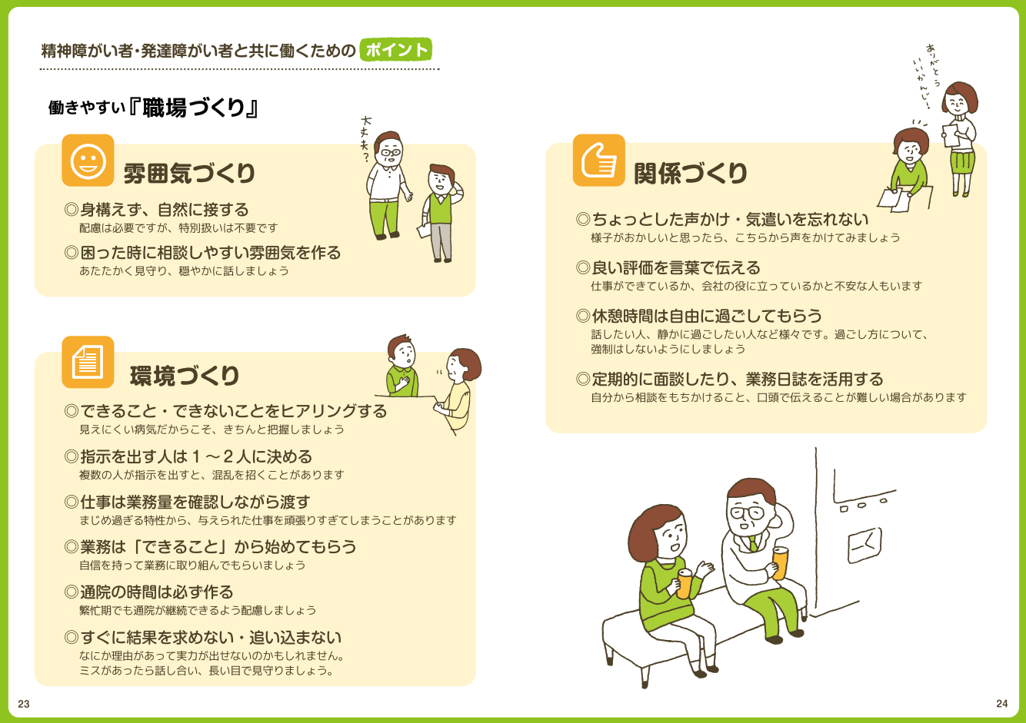
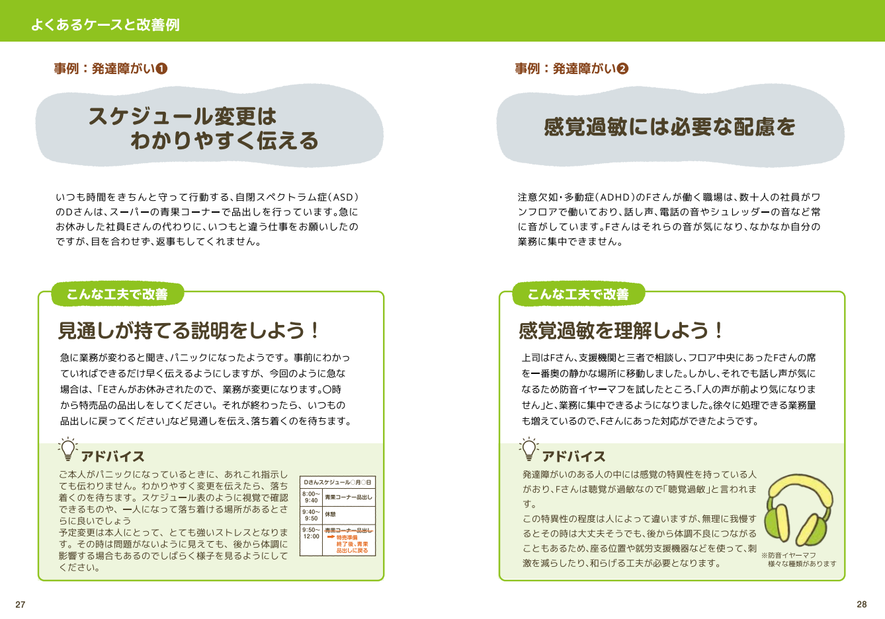
精神障がい者・発達障がい者と一緒に働くハンドブック（抜粋）

Slide 37
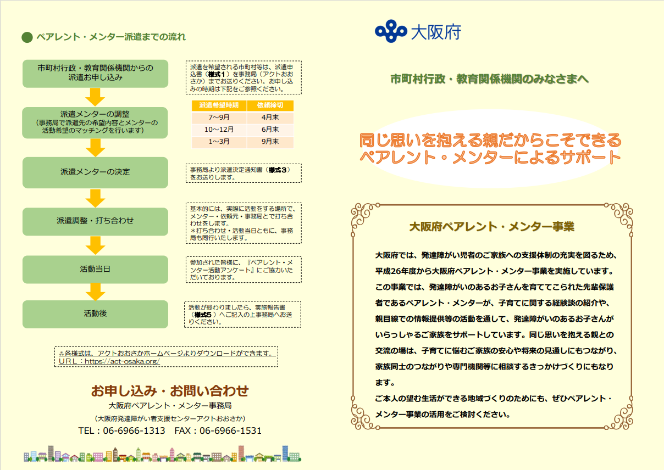
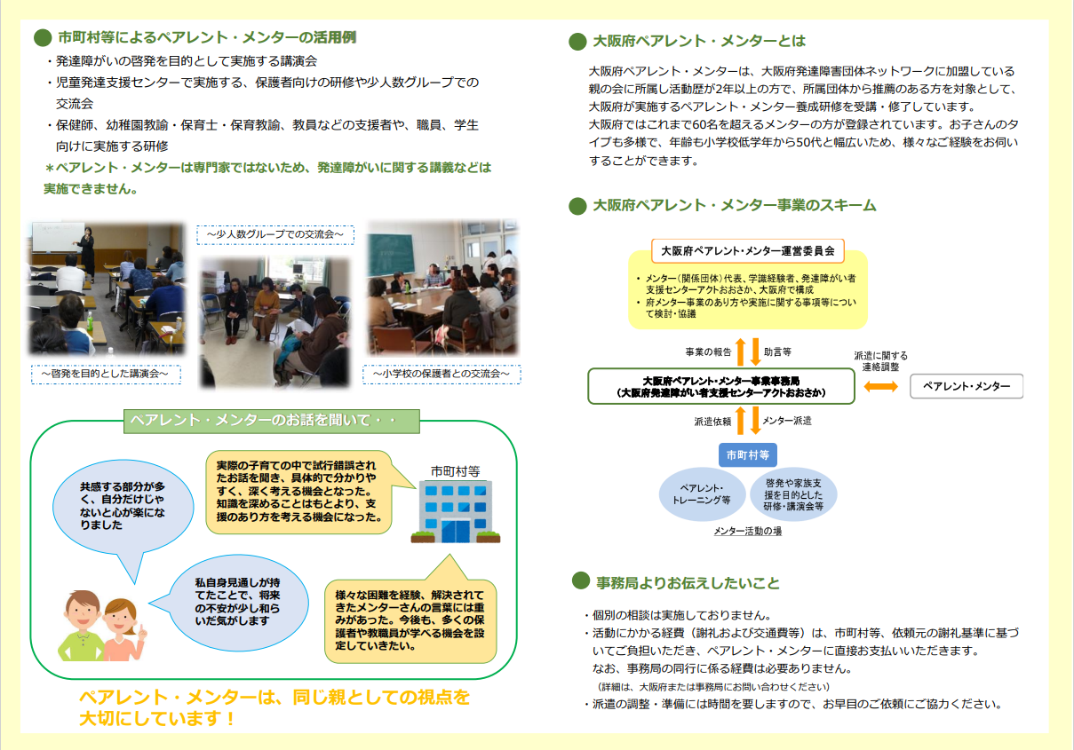
ペアレントメンター事業のパンフレット（アクトおおさかホームページに掲載）

Slide 38
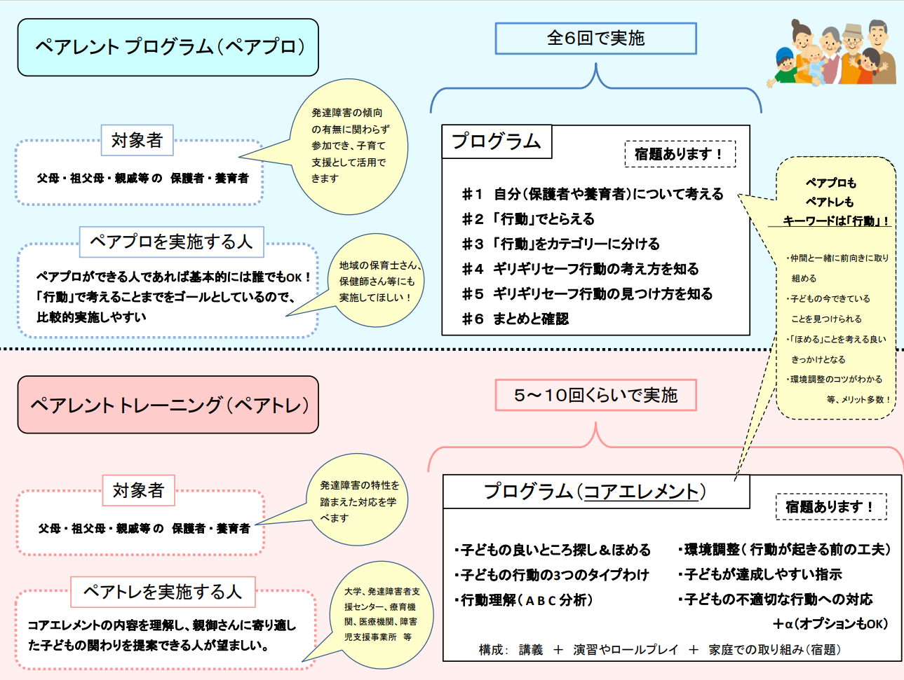
ペアレントプログラム、ペアレントトレーニング、ペアレントメンター について（厚生労働省ホームページに掲載）

